Slide 1

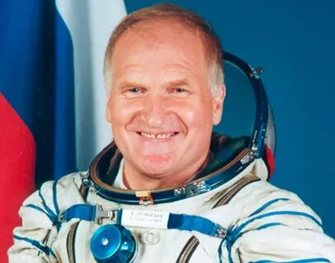
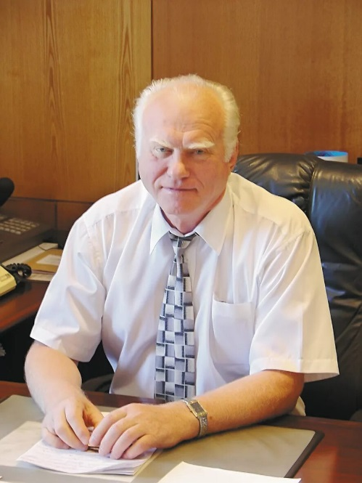
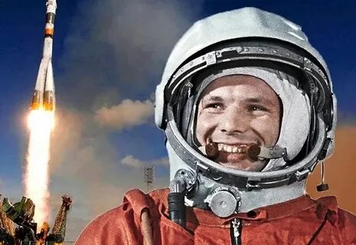
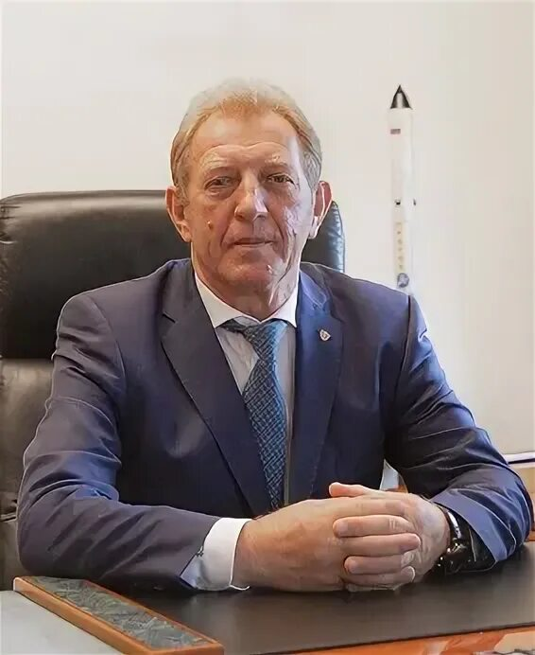
Брянские звезды космоса
«И наши тем награждены усилья, Что, поборов бесправие и тьму, Мы отковали пламенные крылья Своей стране и веку своему!»
Н.М. Грибачев

Slide 2
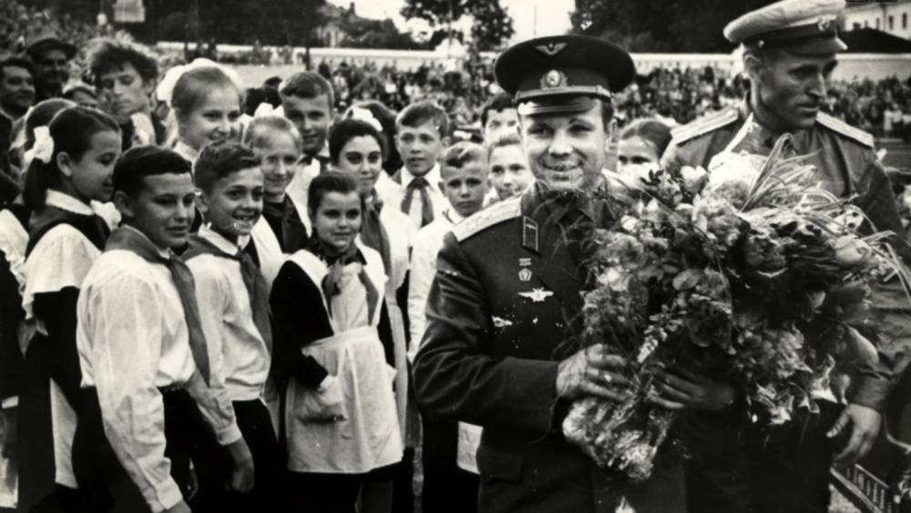
Первый космонавт Земли
Родился 9 марта 1934 года.
Первый человек в космосе: 12 апреля 1961 года
корабль «Восток», полёт длился 108 минут.
Позывной «Кедр».
Юрий Алексеевич Гагарин
В 1966 году посетил Брянск,
Клинцы, Новозыбков.
Среди встречавших был 14‑летний Виктор Афанасьев.
Эта встреча вдохновила Афанасьева на карьеру космонавта.
«Поехали!»

Slide 3
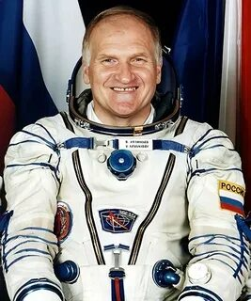
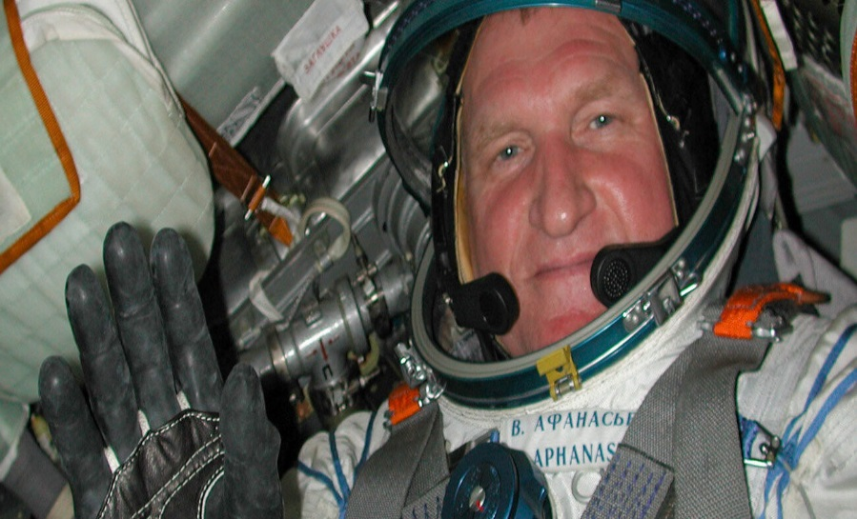
Космонавт № 70
Родился 31 декабря 1948 года в Брянске.
Зачислен в отряд Центра подготовки космонавтов (ЦПК) им. Ю. А. Гагарина 8 января 1988 г.
Стал 70-м космонавтом СССР
Первый полет совершил 2 декабря 1990 — 26 мая 1991 г.
на корабле «Союз‑ТМ‑11»
Совершил 4 космических полёта, провёл в космосе 555 суток 18 часов 34 минуты
Герой Советского Союза.
Виктор Михайлович
Афанасьев
Количество выходов в открытый космос-7; Суммарная продолжительность — 38 часов 33 минуты;
Работал на орбитальной станции «Мир»

Slide 4
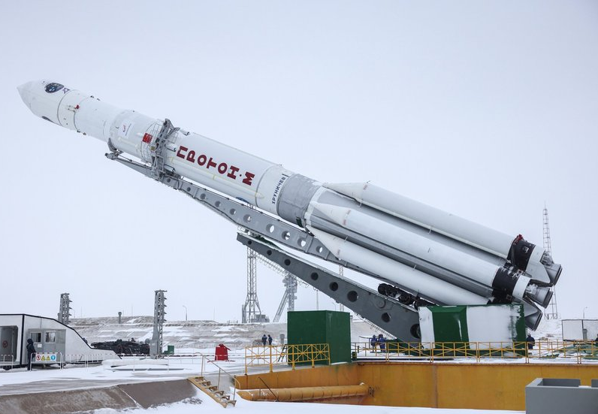
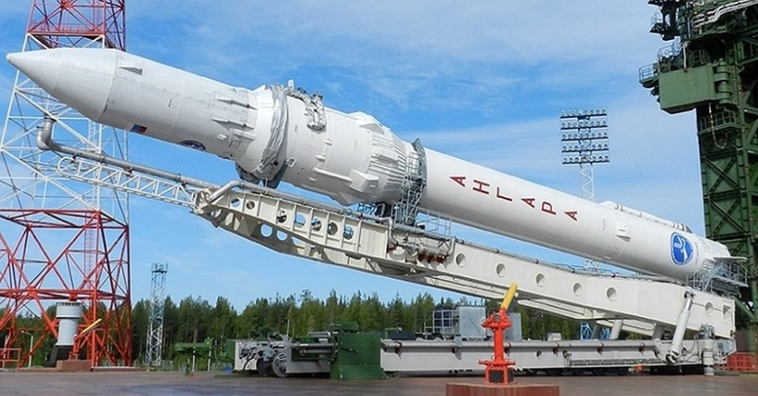
Связь поколений
Родился 28 марта 1955 г. в деревне Бородинка Унечского района Брянской области.
Генеральный директор ГКНПЦ им. Хруничева.
Руководил созданием ракет‑носителей «Протон» и
«Ангара». Участвовал в модернизации производства для современных космических программ.
Обеспечивал запуск спутников,
модулей МКС, научных аппаратов
Алексей Григорьевич
Варочко

Slide 5
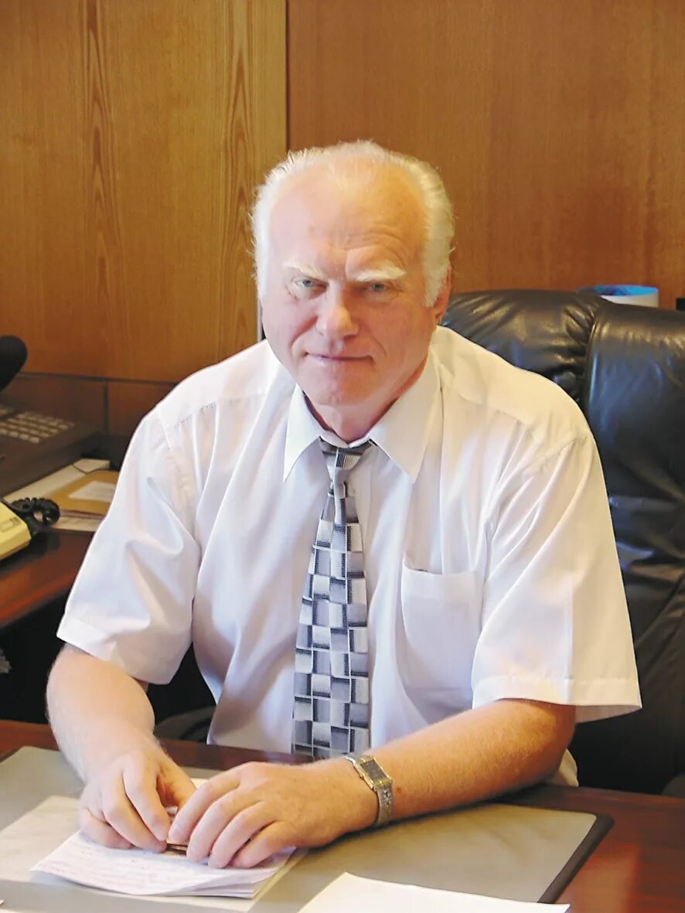
Инженер космических проектов
Родился в городе Дятьково в 1938 году.
С 1987 г. руководил Конструкторским бюро «Мотор» (КБ «Мотор»).
Участвовал в создании технологического оборудования для ракетно-космической системы «Энергия — Буран».
Разработал комплекс транспортных и погрузочно-разгрузочных агрегатов для доставки баков горючего РН «Энергия» и орбитального корабля «Буран».
Участвовал в проектировании оборудования для установки ракет «Ангара»
При его участии разработано и внедрено более 500 агрегатов и комплексов технологического оборудования для космической техники (включая систему «Союз»)
Александр Васильевич Титов

Slide 6
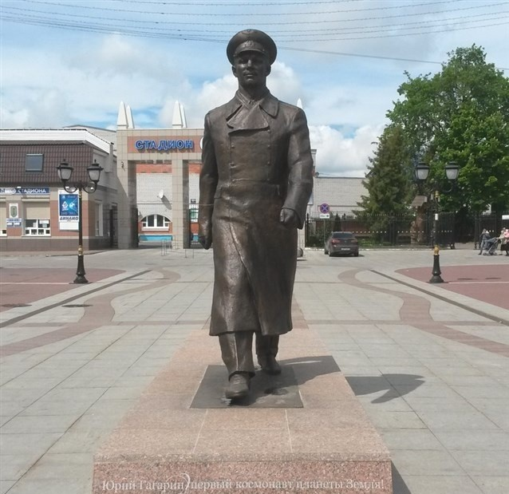
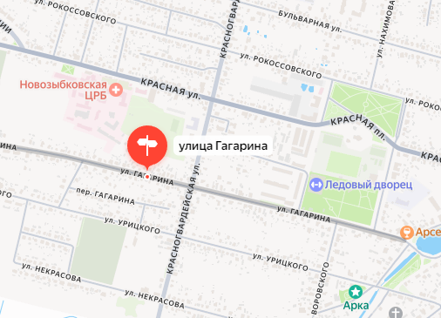
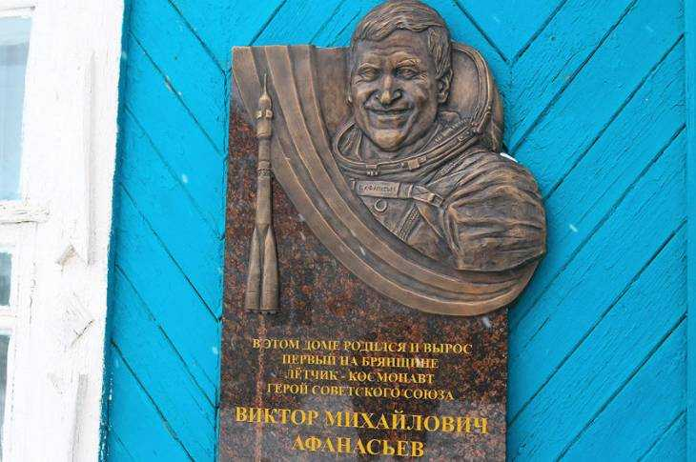
Брянские звёзды космоса
Памятник Ю.А. Гагарину Брянске
Памятная доска космонавту Виктору Афанасьеву в Брянске

Slide 7
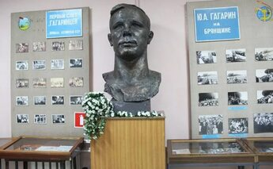
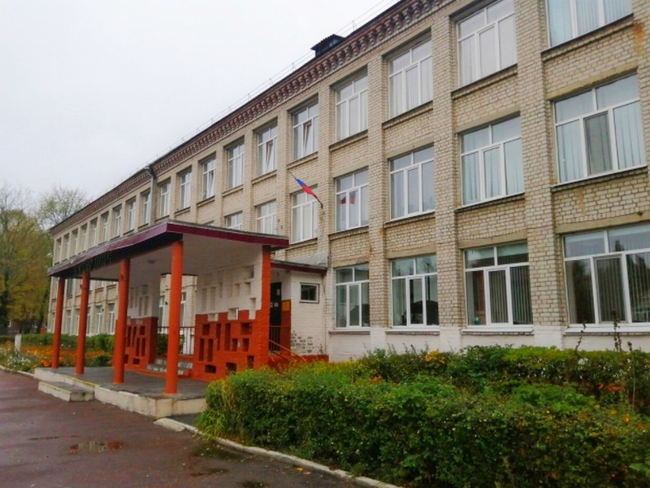
Музей имени Ю. А. Гагарина Белая Берёзка Трубчевский район
Брянские звёзды космоса
МБОУ СОШ № 8 имени Героя Советского Союза лётчика-космонавта СССР В.М. Афанасьева г. Брянск

